Slide 1
Obrada transakcija, izolacija i zaključavanje u Oracle-u
Mentor: doc. dr Aleksandar Stanimirović
Student: Vladana Stojiljković br. ind 1135

Slide 2
Sadržaj
01
02
03
04
Transakcije
Izolacija
Zaključavanje
Zaključak

Slide 3
01
Transakcije

Slide 4
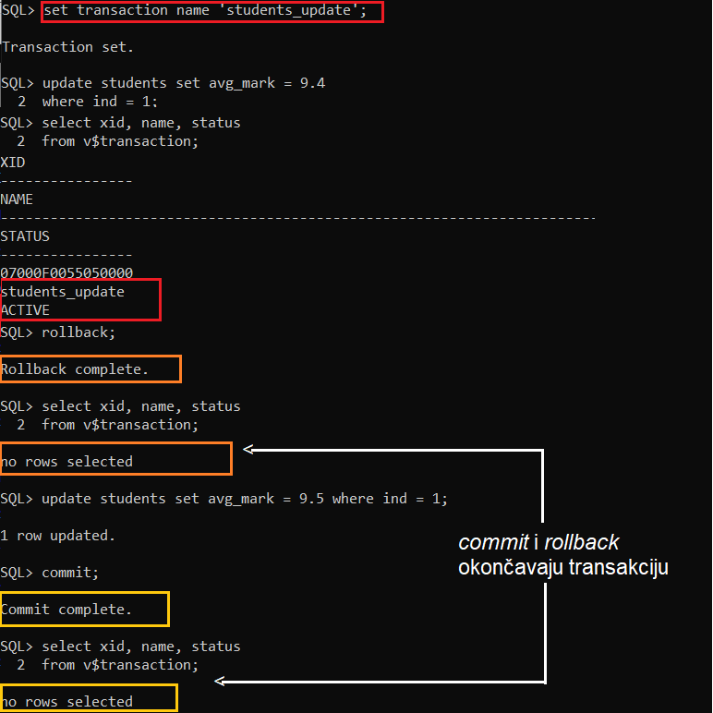
Transakcije
Konzistentnost
ACID svojstva
Commit
Rollback
UNDO segmenti

Slide 5
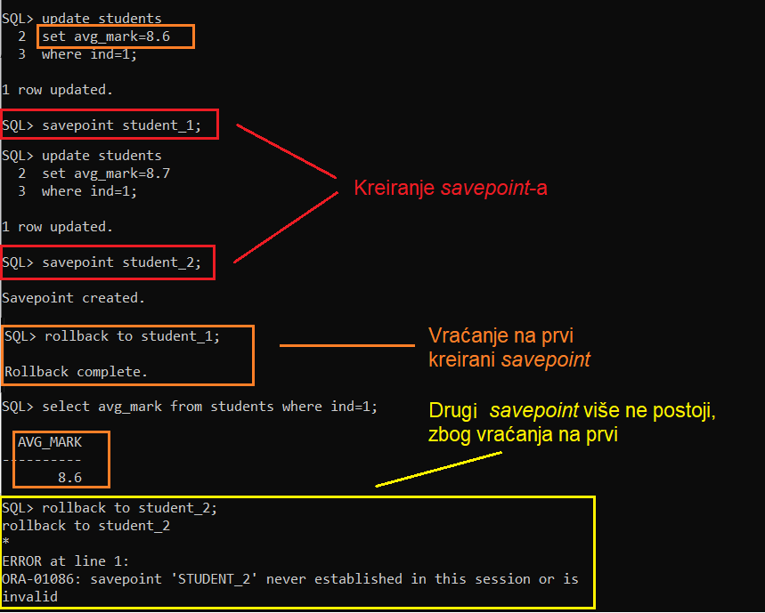
Transakcije
TCL naredbe
Distribuirane
transakcije
Autonomne
transakcije

Slide 6
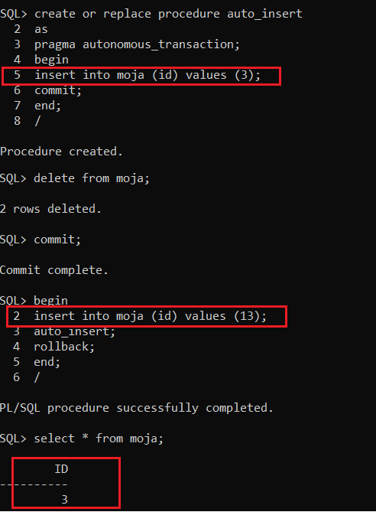
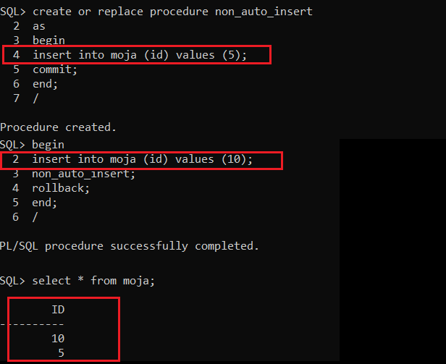
Autonomne transakcije
Nezavisnost

Slide 7
02
Izolacija

Slide 8
Izolacija
.
Neponavljajuća
čitanja
Prljava čitanja
Fantomska
čitanja

Slide 9
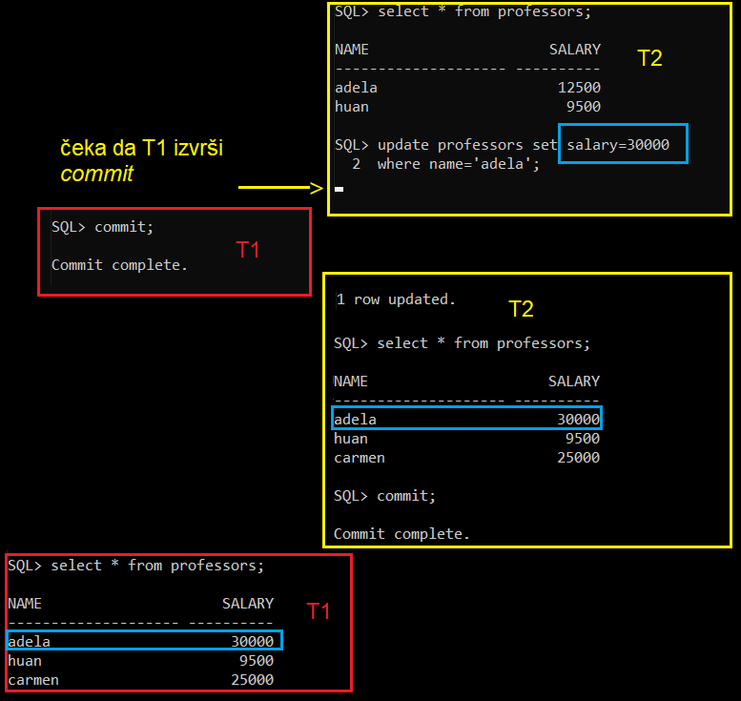
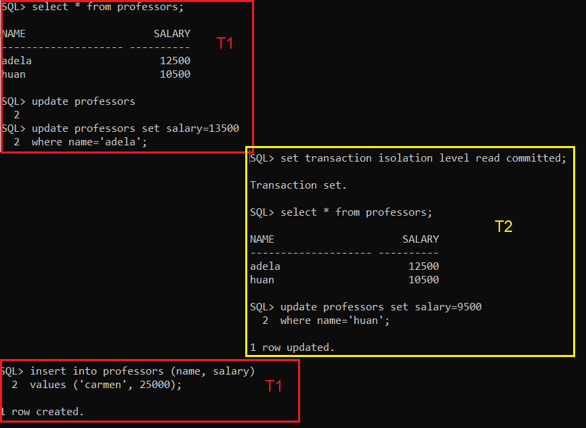
Nivoi izolacije
01
READ COMMITTED nivo
Fantomska čitanja
Izgubljeni upisi

Slide 10
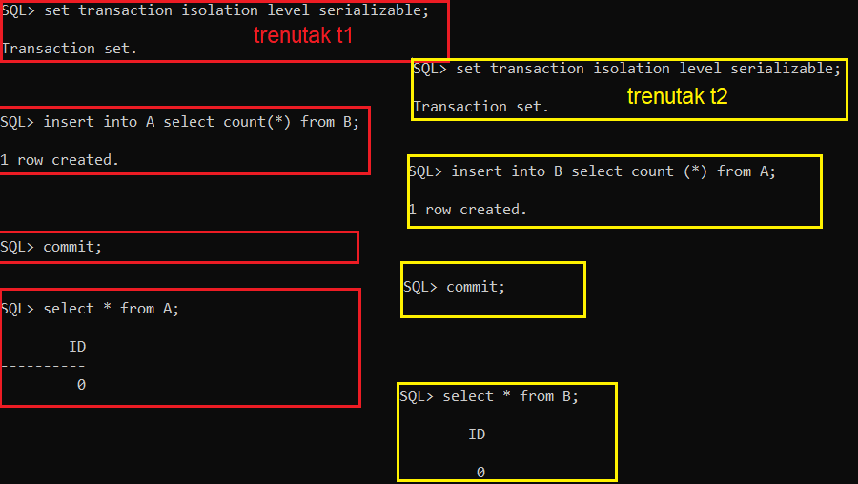
Nivoi izolacije
02
SERIALIZABLE nivo
Serijsko izvršenje

Slide 11
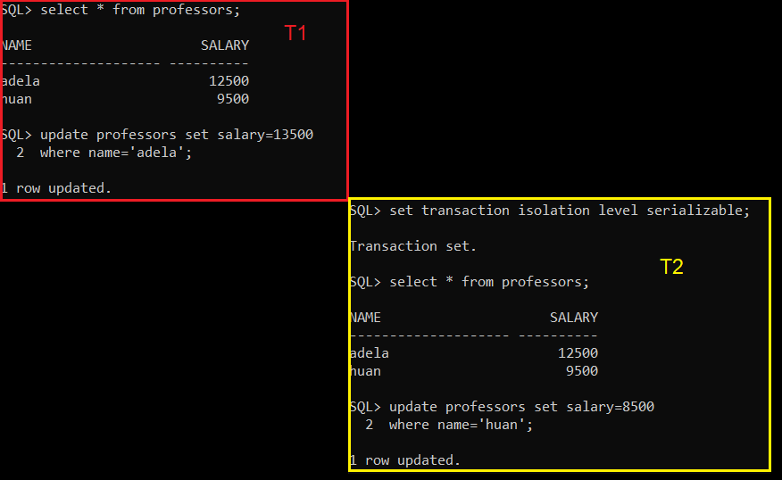
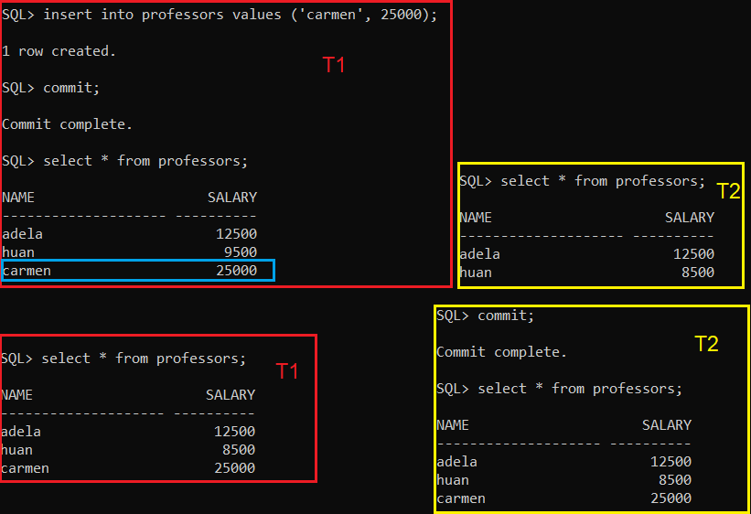
SERIALIZABLE nivo izolacije

Slide 12
Nivoi izolacije
03
READ ONLY nivo
Konzistentna čitanja
SYS vrši ažuriranje
Generisanje izveštaja

Slide 13
03
Zaključavanje

Slide 14
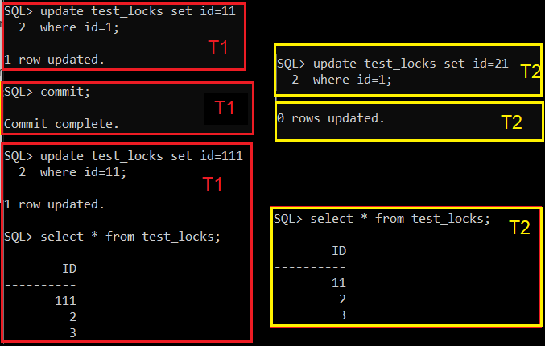
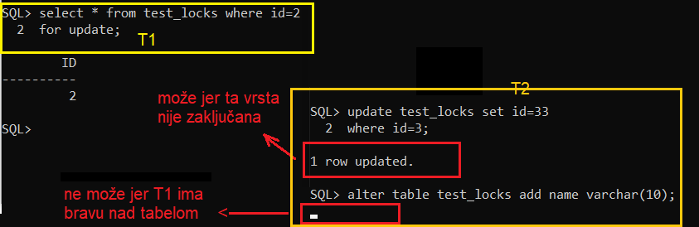
Zaključavanje
01
Brave
02
Zaključavanje vrste
03
Zaključavanje tabele

Slide 15
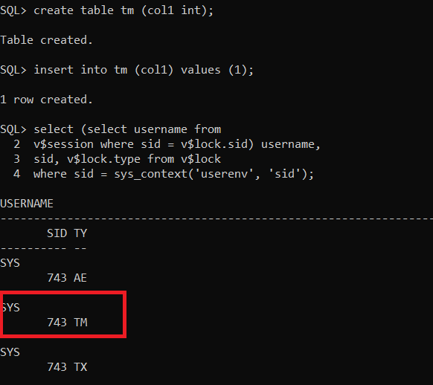
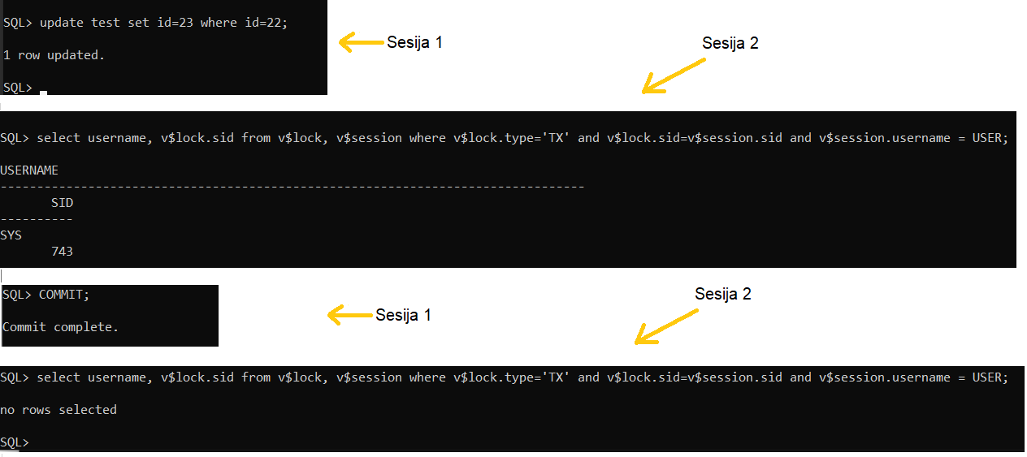
Automatsko zaključavanje
01
DML brave
TX
TM
Onemogućavanje
brava

Slide 16
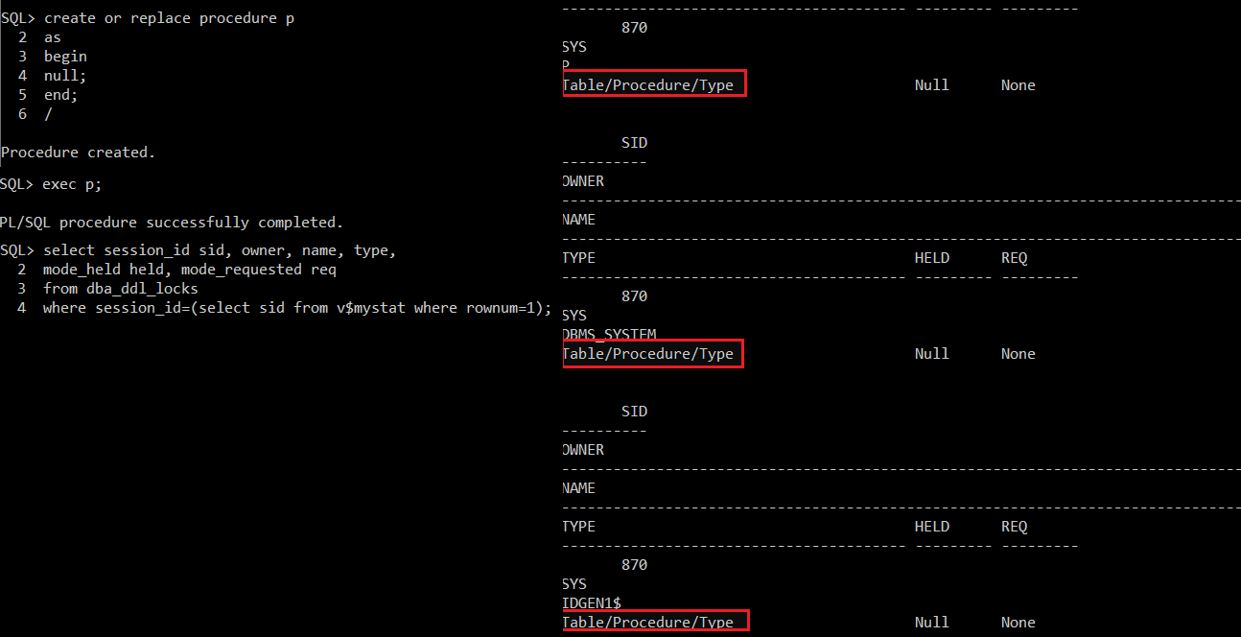
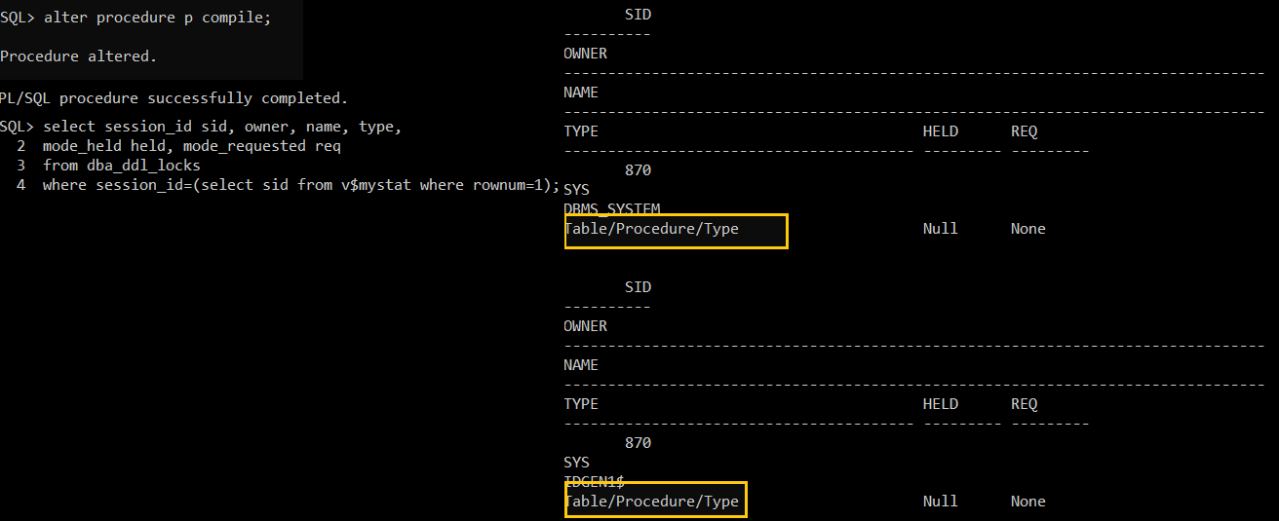
Automatsko zaključavanje
02
DDL brave
Ekskluzivne
Deljive
Raščlanjive

Slide 17
Automatsko zaključavanje
03
Sistemske brave
Lečevi
Štiti više objekata
„obrtanje“ leča
Muteksi
Jednostavni
Štite jedan objekat
Manje memorije
Veća dostupnost
Interne brave
Složene
Brave keša rečnika podataka
Brave nad fajlovima i logovima
Brave nad prostorom tabela i undo segmentima

Slide 18
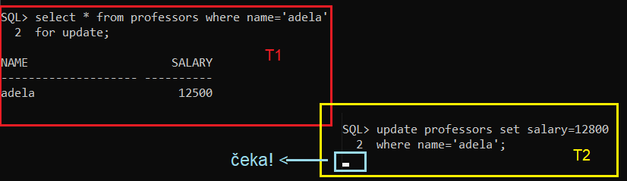
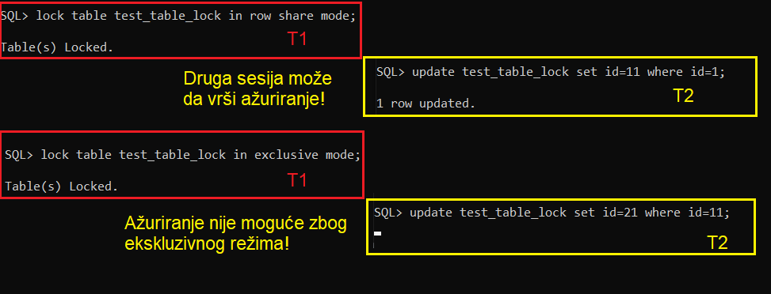
Manuelne i korisnički definisane brave
Predefinisanje podrazumevanog mehanizma zaključavanja
SELECT ... FOR UPDATE i LOCK TABLE
DBMS_LOCK

Slide 19
04
Zaključak

Slide 20
Zaključak
Transakcije prevode bazu iz jednog konzistentnog stanja u drugo. Oracle transakcije imaju ACID svojstva.
Nivo izolacije transakcije određuje kako su efekti jedne transakcije vidljivi drugim korisnicima. Postoji 3 nivoa izolacije.
Mehanizam zaključavanja održava konzistentnost podataka prilikom višekorisničkog pristupa. Oracle vrši automatsko zaključavanje, ali to može da uradi i korisnik.

Slide 21
Hvala na pažnji!

